Slide 1
自然数

Slide 2
主要研究内容
自然数
自然数性质
自然数运算性质
有限集与无限集
基数及性质

Slide 3
Peano自然数公理
1889年Peano提出自然数公理，表述如下：
(1).0 是自然数，即 0∈N
(2).若 n∈N ，则有n 的唯一后继数 n'∈N
(3).0 不是任何自然数的后继数
(4).若自然数 n 和 m 的后继数相等，即n' = m' ，则 n = m
(5).满足
  a) 0 ∈ S
  b) 若 n∈S ，则 n'∈S
  的任意集合S ⊆ N都有 S = N
  公理5是数学归纳法的基础
  这里S可以是具有某个性质Q的自然数集合

Slide 4
Peano自然数公理（续）
Peano系统的公理中，“0”是符号，s是后继函词，“+”是加函词，“∘”乘函词，Q是谓词，公理集合表示如下：
(1).∀x(s(x)≠x)
(2).∀x∀y (x≠y→s(x)≠s(y))
(3).∀x(x+0=x)
(4).∀x∀y(x+s(y)=s(x+y))
(5).∀x(x∘0=0)
(6).∀x∀y(x∘s(y)=x∘y+x)
(7).(Q(0)∧∀x(Q(x)→Q(s(x))))→∀xQ(x)
定义基本运算
  (1)~(2)是后继函数s(x)性质
  (3)~(4)是加运算+性质
  (5)~(6)是乘运算性质
  (7)是数学归纳法

Slide 5
集合定义自然数
定义 设X为一个集合，称X ∪{X}是集合X的后继集合，记为X '，即
X '=X ∪{X}
定义：设X为一个集合，若X满足：
(1).∅∈X；
(2).∀x(x∈X→ x '∈X)
则称X是归纳集。

Slide 6
集合定义自然数（续）
冯•诺依曼在1924年提出自然数定义如下：
0=∅
1=0'=∅∪{∅}={∅}={0}
2=1'={∅}∪{{∅}}={∅,{∅}}={0,1}
3=2'={∅,{∅}}∪{{∅,{∅}}}={∅,{∅},{∅,{∅}}}={0,1,2}
4=3'={∅,{∅},{∅,{∅}}}∪{{∅,{∅},{∅,{∅}}}}={∅,{∅},{∅,{∅}}},{∅,{∅},{∅,{∅}}}}={0,1,2,3}

Slide 7
第一数学归纳法
若能够证明： Q(0)为真； 对于每个 n∈N ，若 Q(n)为真，则Q(n')为真；那么，对于每个 x∈N ，Q(x) 为真，即
  Q(0)∧∀x(Q(x)→Q(x'))→∀xQ(x)
S = { n | n∈N ∧ Q(n) }
  有 0 ∈ S
  若 n∈S ，则 n '∈S
  对于每个 n∈N ，Q(n) 为真。
  第一数学归纳法的基础是Peano公理5
  此外还有第二数学归纳法，基础是自然数的良序性

Slide 8
主要研究内容
自然数
自然数性质
自然数运算性质
有限集与无限集
基数及性质

Slide 9
传递性
定理：若n₁∈n₂ 且n₂∈n₃，则n₁∈n₃ 。
正确性：来自集合之间关系的传递性

Slide 10
三岐性
定理(三岐性)：对于任意自然数m, n∈N ，m∈n, m = n, n∈m 三者之中恰有一个成立。
正确性：来自集合之前关系的全序性

Slide 11
良基性
定理：不存在自然数的无穷序列n₁, n₂, n₃,……, n_{i}, n_{i+1}, ……，使得n_{i+1}∈n_{i}
正确性：来自集合之间关系的全序性

Slide 12
主要研究内容
自然数
自然数性质
自然数运算性质
有限集与无限集
基数及性质

Slide 13
自然数运算性质
m+n=n+m
m'+n=m+n '
m'+n=(m+n)'
m+(n+k)=(m+n)+k
m+n=m+k↔n=k
0×n=0
m'×n=m×n+n
m×n=n×m
m×(n+k)=m×n+ m×k
m×(n×k)=(m×n)×k

Slide 14
主要研究内容
自然数
自然数性质
自然数运算性质
有限集与无限集
基数及性质

Slide 15
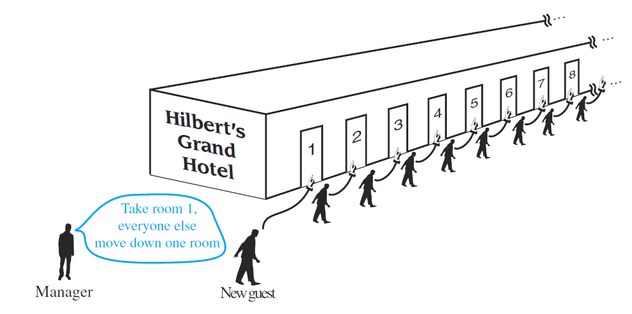
希尔伯特大饭店
饭店有无限可数个房间
每个房间都有人住
一新客人住店
如何安排房间？

Slide 16
等势
定义：若存在从集合X到集合Y的双射，则称X与Y等势，记为X~Y。
定理：对于任意集合X, Y, Z：
(1).X ~X；
(2).若X ~Y，则Y~X。
(3).若X ~Y且Y~Z ，则X~Z。

Slide 17
有穷集、可数集与不可数集
定义：设N_{n}={0,1,……,n-1}, A是集合，若存在双射函数 f : N_{n} →A，则称A是有穷集，否则， A是无穷集。
定理：自然数集是无穷集。
定理：有穷集的子集是有穷集。
定理：包含无穷子集的集合是无穷集。
定义：设N是自然数集，存在双射函数 f : N →A，则称A是可数无穷集，否则是不可数无穷集。
定义：有穷集和可数无穷集统称为可数集

Slide 18
有穷集合与无穷集合
定义：若一个集合X与某个自然数n等势，即X ~n，则称X是有穷集合，否则称X为无穷集合。
定义 若集合X与自然数 n 等势，则称X的基数为n ，记为 #Ｘ= n 。
定理：不存在与自己真子集等势的自然数。
定理：任何有穷集X仅与一个自然数等势。

Slide 19
自然数集合与奇数集合
1 | 2 | 3 | 4 | 5 | 6 | 7 | 8 | 9 | 10 | 11 | 12 | … | …
3 | 5 | 7 | 9 | 11 | 13 | 15 | 17 | 19 | 21 | 23 | 25 | … | …

Slide 20

有理数是可数集合
1/1 | → | 1/2 |  | 1/3 | → | 1/4 |  | 1/5 | →
 | ↙ |  | ↗ |  | ↙ |  | ↗ |  | ↙
2/1 |  | 2/2 |  | 2/3 |  | 2/4 |  | 2/5
↓ | ↗ |  | ↙ |  | ↗ |  | ↙
3/1 |  | 2/3 |  | 3/3 |  | 3/4 |  | 3/5
 | ↙ |  | ↗ |  | ↙
4/1 |  | 4/2 |  | 4/3 |  | 4/4 |  | 4/5
↓ | ↗ |  | ↙
5/1 |  | 5/2 |  | 5/3 |  | 5/4 |  | 5/5
 | ↙

Slide 21
实数是不可数集合
r₁=0.d₁₁d₁₂d₁₃d₁₄d₁₅d₁₆d₁₇d₁₈d₁₉…… r₂=0.d₂₁d₂₂d₂₃d₂₄d₂₅d₂₆d₂₇d₂₈d₂₉…… r₃=0.d₃₁d₃₂d₃₃d₃₄d₃₅d₃₆d₃₇d₃₈d₃₉…… r₄=0.d₄₁d₄₂d₄₃d₄₄d₄₅d₄₆d₄₇d₄₈d₄₉…… …… d_{ij}∈{0,1,2,3,4,5,6,7,8,9}
r=0.d₁d₂d₃d₄d₅d₆d₇d₈d₉…… | d_{i}=4 若d_{ii}≠4 d_{i}=5 若d_{ii}=4
r_{k}=0.2345678…… r=0.4454444…….

Slide 22
无穷集合
戴德金给出一个无穷集合的定义。对于集合X，若存在真子集Y，使得Y⊂X，并且Y~X，则称X是无穷集合。
集合X是无穷集当且仅当Y与它的某些真子集等势。

Slide 23
可数集合
定义：与自然数集等势的集合称为可数无穷集。
定义：有穷集和可数无穷集统称为可数集。
定理：可数集的无穷子集是可数无穷集。

Slide 24
不可数集
定义：不是可数集的无穷集称为不可数集。
定理：任何无穷集必有可数无穷子集。
证明：每次从当前集合中选择一个元素，使用一个算法构造出可数无穷子集

Slide 25
主要研究内容
自然数
自然数性质
自然数运算性质
有限集与无限集
基数及性质

Slide 26
基数
定义：集合 A 所在的等价类称为 A 的基数。
我们将自然数集 N 的基数记为 ℵ₀。
定理：实数集 R 是不可数的。
实数集的基数记为ℵ。

Slide 27
基数之间的关系
定义：对于集合A和B，称B胜过A或者B领先于A，当且仅当存在某个从A到B的单射，也就是A与B的某个子集等势，记为A≤B
定义：对于集合A和B，若A≤B且两者不等势，称B严格胜过A，记为A<B
≤是全序关系，自然也是偏序关系
< 是严格偏序关系
定理：设X是一集合，集合ρ(X)是X的幂集，则有
  #X<#ρ(X)

Slide 28
基数之间的关系
定理：设X是一集合，集合ρ(X)是X的幂集，则有#X<#ρ(X)
证明：
  显然#X ≤ #ρ(X)
  假设存在某个X到ρ(X)的双射f，构造反例
    对于任意的元素x，如果有x ∈f(x)，称x是X的内部元素，否则称外部元素
    所有外部元素构成的集合记为B，很显然B是幂集的子集
    由于f是双射，因此必然有b ∈X，使得f(b) = B
    如果b ∈B，则与B的定义矛盾
    如果没有b ∈B，则应有b ∈B

Slide 29
连续统假设
连续统假设：
  不存在基数 α 使得 ℵ₀< α < 2^{ℵ0} 。
广义连续统假设：对于任意无穷基数 α，
  不存在基数 β 使得 α < β < 2^{α}
研究结论：
  现有的集合论公理不能证明连续统假设成立，也不能证明它不成立。

Slide 30
作业
离散数学（尹宝林等编著）第三版
第八章课后习题
  必做：8、9、10、11、12、13
  证明：
    （1）R 与 R² 等势
    （2）对于任意的正整数 n，R 与 R^{n} 等势
  扩展： R 是否与 R^{+∞} 等势？

